Slide 1
GRAVITACIJA

Slide 2
Kaj je gravitacija?
Je ena od štirih osnovnih interakcij v naravi.
Je sila, ki povzroča, da objekti oz. telesa z maso privlačijo drug drugega.
Izračunamo jo z enim od Newtnovih zakonov o gravitaciji.
Gravitacijska sila je vedno privlačna (torej nikoli odbojna).

Slide 3
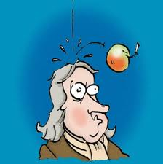
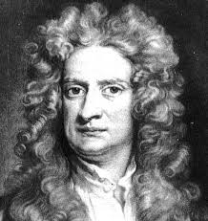
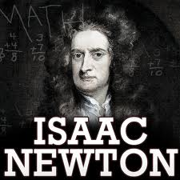
Isaac Newton
Rodil se je 4. Januarja 1643, v Angliji.
Umrl pa 31. Marca 1728
Bil je: Fizik, matematik, astronom, filozof, teolog, ezoterik in alkimist
Po njem v fiziki imenujemo 3. Newtnove zakone.

Slide 4
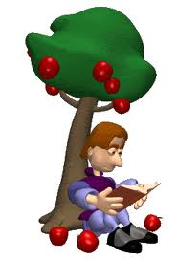
Legenda o jabolku
Isaac Newton je nekega dne okrog leta 1666 pil čaj na svojem vrtu pod jablano. Kar naenkrat je zapihal veter in jabolko je padlo z drevesa. Isaac je začel razmišljati o tem, kako lahko jabolko pade, Luna pa ne. To je odkrival še naprej in prišel do zaključka, da Luna pada kot jabolko proti tlom in nanju deluje neka privlačna sila, ki jo je Newton poimenoval gravitacijska sila.

Slide 5
Newtonovi zakoni
So trije fizikalni zakoni
Predstavljajo temelj dinamike in klasične mehanike
Z orodji matematične analize, ki jih je razvil, ter z zakonom težnosti je Newton pojasnil Keplerjeve zakone gibanja planetov.

Slide 6
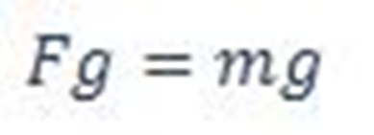
1. Newtonov zakon
Imenujemo ga tudi zakon o vztrajnosti, ki ga je prvič zapisal Galileo Galilei.
Prvi Newtonov zakon se glasi: '' Telo miruje ali se giblje s konstantno hitrostjo takrat ko je vsota sil na telo enaka nič.'‚

Slide 7
2. Newotnov zakon
Je najpomembnejši od vseh treh zakonov
Glasi se:Pospešek telesa je premo sorazmeren z rezultanto sil na telo in obratno sorazmeren z maso telesa.

Slide 8
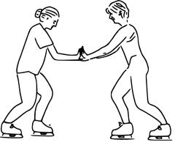
3. Newtonov zakon
Znan je tudi kot zakon o vzajemnem učinku ali zakon o akciji in reakciji.
Če prvo telo deluje na drugo z neko silo, potem tudi drugo telo deluje na prvo z nasprotno enako silo

Slide 9
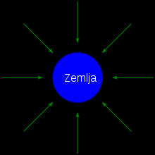
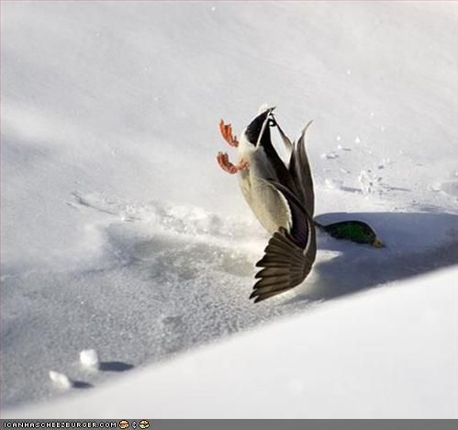
Težnost na zemlji
Gravitacijski pospešek zemlje je g=9,80 m/s2.
Sila gravitacije na zemlji pa je 980N

Slide 10
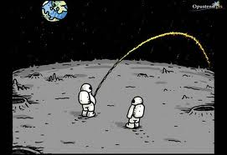
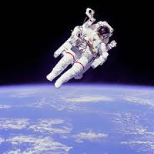
Težnost v vesolju
Gravitacijska sila je v vesolju manjša, saj tam telesa lebdijo.
Zemlja privlači Luno s silo 2 x 10 na dvajseto, kar je 10000000000000000000000000000000000000000 N

Slide 11
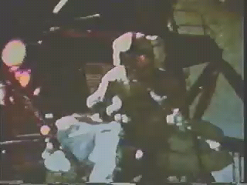

Slide 12
Viri
http://sl.wikipedia.org/wiki/Isaac_Newton
http://sl.wikipedia.org/wiki/Newtonovi_zakoni_gibanja
https://www.google.si/search?safe=off&q=gravitacija&bav=on.2,or.r_cp.r_qf.&bvm=bv.45960087,d.ZWU&biw=1440&bih=767&um=1&ie=UTF-8&hl=sl&tbm=isch&source=og&sa=N&tab=wi&ei=PAWIUbCACtTX4QS9oYAg

Slide 13
Hvala za vašo pozornost ☺

